Slide 1


Muu kodukeelega õpilaste
toetamine põhikoolis: tähelepanekuid tunnivaatlustelt
Helena Metslang, Anette Ross
Tartu Ülikool
“Mitmekeelse õpilase koostöine toetamine
eesti keele oskuse arendamisel: põhikooliõpetajad, lapsevanemad, koolijuhid ja koolipidajad” (KESA4)

Slide 2
MiKo projekt
Lähtepunkt: ei ole ülevaadet, kuidas muu kodukeelega õpilasi toetatakse eestikeelses õppes nii, et nad omandaksid nii eesti keele kui kooli toel ka oma kodukeele​
MiKos kaardistame, kuidas see toimub, tuginedes keelehariduspoliitika etnograafilisele käsitlusele (McCarthy 2015) ning püüame läbi sekkumiste edendada koostööpraktikaid (Ley jt 2022, Klaas-Lang jt 2025)​
Eesmärgid ​
(1) tuvastada parimad pedagoogilised ja koostööpraktikad ning peamised takistused muu kodukeelega põhikooliõpilase keeleoskuse arendamisel.​
(2) sekkumiste kaudu soodustada võtmeisikute koostööd ja õpetajate enesetõhusust õpilaste ühtsemaks toetamiseks eesti keele ja eestikeelses õppes, sh lõimitud aine- ja keeleõppes (LAK-õppes), aga ka õpilase identiteeti toetavas kodukeele õppes​
(3) koostada tegevuskava ja poliitikasoovitused koolidele, koolipidajatele, peredele ja poliitikakujundajatele koostööpraktikate ja õpetajate enesetõhususe toetamiseks​

Slide 3
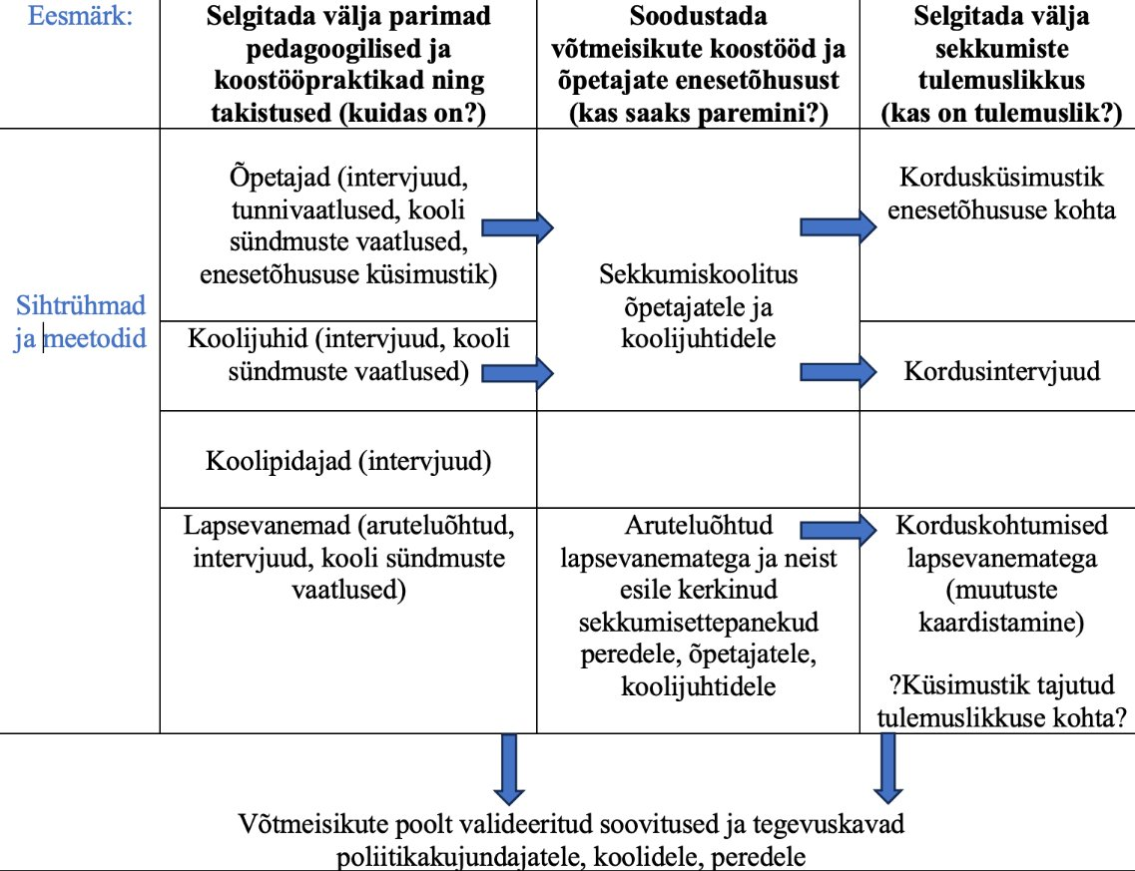
Uuringu-disain

Slide 4
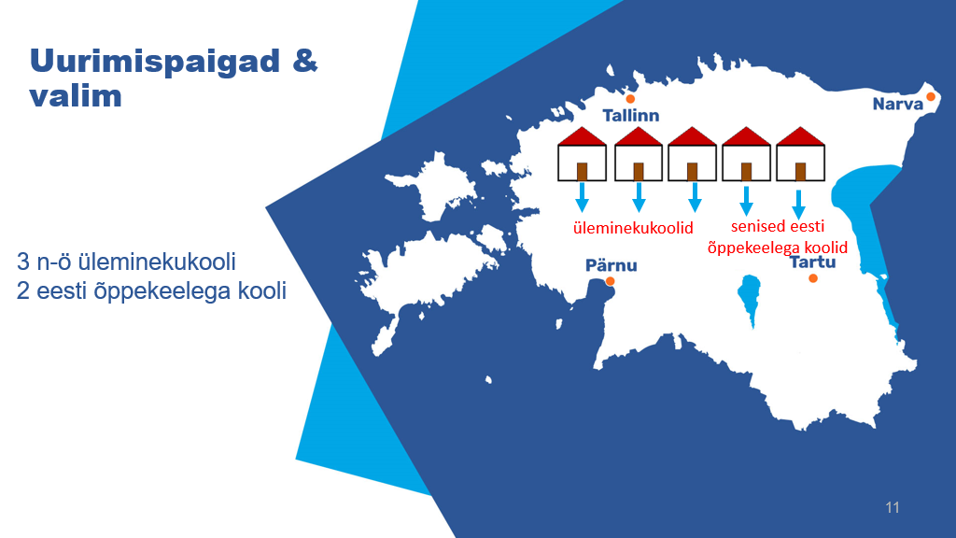

Slide 5
Tunnivaatlused, tunnivaatlusmetoodika
Tunnivaatlused x2 > intervjuu sügisel ja kevadel
Taust - õpetajate ankeedid, kooli taust
Tunnivaatluse ja intervjuu sümbioos
  eesmärk: näha muu kodukeelega õpilaste õpetamist praktikas ja mõista õpetaja kogemust
Periood 1 sügisel 2025, periood 2 kevadel 2026
Tunnivaatluse ankeet
Binaarne markeerimine - tunnus on/ei ole
Kirjeldav täpsustus

Slide 6
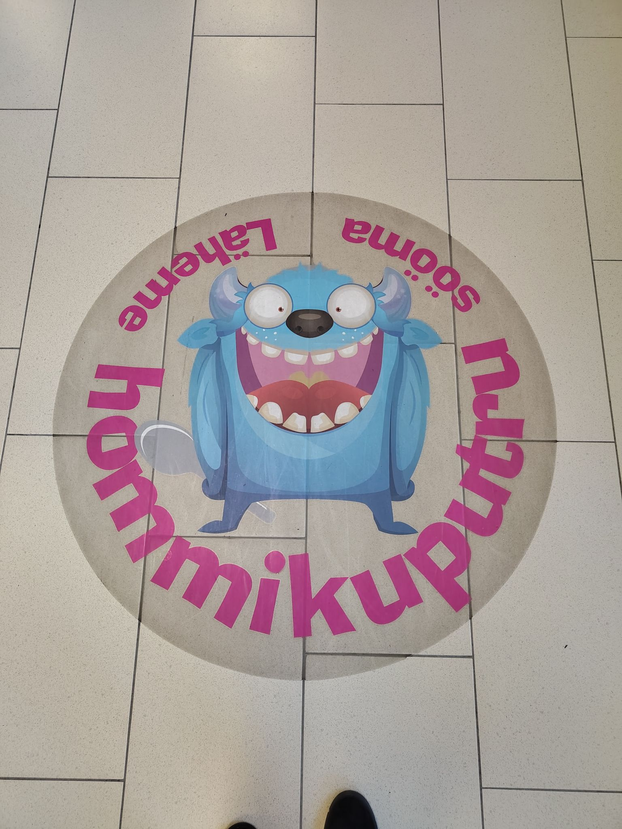
Meie kui uurijate ja vaatlejate roll
4 vaatlejat, 5 kooli
Helena Metslang, Moon Meier, Kadri Koreinik, Anette Ross

Slide 7
Tunnivaatlusprotokoll ja teemaplokid
Tunni sisu (eesmärk, tegevused, õpioskuste arendamine)
Sisend ja ressursid, mis on õpetajal olemas
Tunni meetodid ja võtted (tasemekohasus, tagasiside jne)
Paindlik kohandumine õpilaste ja nende vajadustega (uus info, lihtne eesti keel, kodukeelele ja -kultuurile tähelepanu)
Mida õpilased teevad? (keskendumine, aktiivne osavõtt)
Suhted ja suhtlemine (usaldus, koostööpartnerid)
Vaatleja refleksioon
Võimalikud pedagoogilised lähenemised:
eesmärgistatud teadlik, strateegiline vs reageeriv, spontaanne
nt keeletugi, lõimimine, õpioskuste arendamine jne

Slide 8
MiKo projekti tutvustamine osalevatele õpetajatele
Tutvustasime projekti eesmärke koolidele:
  infotund õpetajatele ja kooli juhtkonnale
  tutvustus õpetajate intervjuude alguses
Sõnumid
  vaatleme pärisolukordi võimalikult puhtalt lehelt,
  ei otsi vigu,
  otsime erinevaid praktikaid,
  olukorra mõistmine,
  takistuste leidmine.
Rõhutame, et see pole järelvalve.
Õpetajad saavad kinkekaardid
Notes:
: mida ma võiks teha, nt kodukeel ja kultuur, kas ma peaks seda välja tooma. Rõõmustavad, kui ütleme, et näeme et õppimine toimus, näeme, et teil on usalduslikud suhted jne.

Slide 9
Tagasiside õpetajatelt
Õpetajad olid avatud, lubasid oma tundidesse (ka ettevalmistamata tundi), kevadperioodil on oldud positiivsed vaatluste jätkumise osas
Õpetajad soovivad väga tagasisidet, valideerimist ja laiemalt arutlemist õpetamist puudutavatel teemadel
Õpetajate tundmaõppimine
Sisend koolidele mõeldud koolitusprogrammi projekti teisel
aastal.

Slide 10
Õpetajate profiil
Õpetajate valim
vabatahtlikkus,
eesti keele, eesti keel teise keelena ja loodusõpetuse õpetajad,
1., 4. ja 5. klass
Õpetajaid kokku 21
Õpetajate keskmine vanus 45 aastat
Alla 35-aastaseid õpetajaid 4
Alla 2 aasta on koolis õpetanud 7 õpetajat, kolmandik
Kogenud õpetajad, alustavad õpetajad, sh noored ja karjääripöörajad (endised lasteaiaõpetajad, Noored Kooli progammis osalejad)

Slide 11
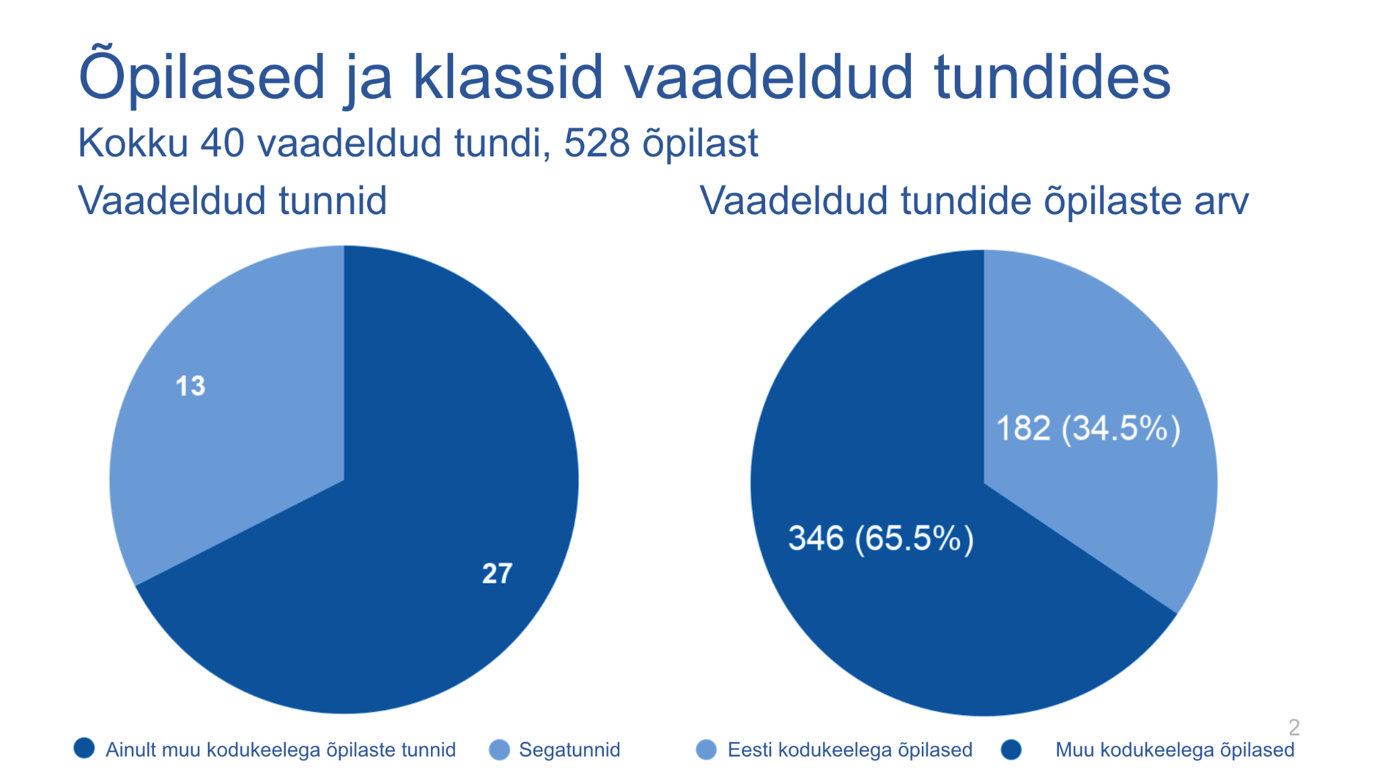

Slide 12
Valimi klasside ja rühmade profiil
Vaadeldud tunnid toimusid
terve klass õppis koos
klass oli jagatud 2 või 3 rühmaks.
Uuritavates koolides on KLASSID komplekteeritud:
ainult muu kodukeelega õpilaste klassid
  sh akadeemiliselt tugevamad ja nõrgemad klassid
  sh eelkoolis käinud / mittekäinud õpilaste klassid
segaklassid (eesti ja muu kodukeelega õpilased)
  domineerivad eesti kodukeelega
  domineerivad muu kodukeelega
Sõltub piirkondlikest eripäradest ja kooli võimalustest, koolipere valikutest.
Muutumises.

Slide 13
Õpperühmad (E2/B-võõrkeele tunnid)
Eesti keele oskuse järgi klasside jagamine:
  eesti kodukeelega, tugevama/nõrgema eesti keele oskusega rühmad
või:
  muu kodukeelega püsielanikud, uussisserändajad
juhusliku valiku printsiibil

Slide 14
Vaadeldud tunnid
Eesti keel teise keelena
Ainetund
  Loodusõpetus
  Muu

Slide 15
Õpilaste kodukeelest erinevas keeles õpetamine (LAK-õppemetoodika)
Paindlik kaksikfookus: aine ja keel integreeritult
Eesmärgid:
ainepädevus
akadeemiline keeleoskus
õppimisstrateegiad
mitmekeelne ja kultuuriline teadlikkus
Põhijooned:
õppijakeskne disain
sihipärane keeletoetus
kognitiivselt nõudlikud, probleemipõhised ülesanded
koostöine õppimine
lõimitud hindamine (sisu ja keel)
Õppimine keele abil ja kaudu, mitte lihtsalt võõrkeeles õpetamine
Teoreetiline alus:
sotsiokonstruktivism
teise keele omandamise teooriad
4C-mudel: Content – Communication – Cognition – Culture
Tulemus: suurem suutlikkus osaleda tähenduslikus aineõppes

Slide 16
Usaldus
Enamik tunde hinnatakse usalduslikeks. Mitmetel õpetajatel on väga soe kontakt klassiga, õpilased suhtlevad õpetajatega vabalt.
„Õpetajal on hea kontakt klassiga.”
„Küsitakse abi, vastatakse aktiivselt, tahetakse vabatahtlikuna käia klassi ees.”
„Õpetaja huvitub õpilastest ja nende käekäigust.”
Aga ka
„Õpilased tõenäoliselt kardavad õpetajat.”

Slide 17
Keelekasutus
Vene keele kasutamine eestikeelses õppes
mis kujul?
mis funktsioonides?
mis mahus?
kelle poolt?

Slide 18
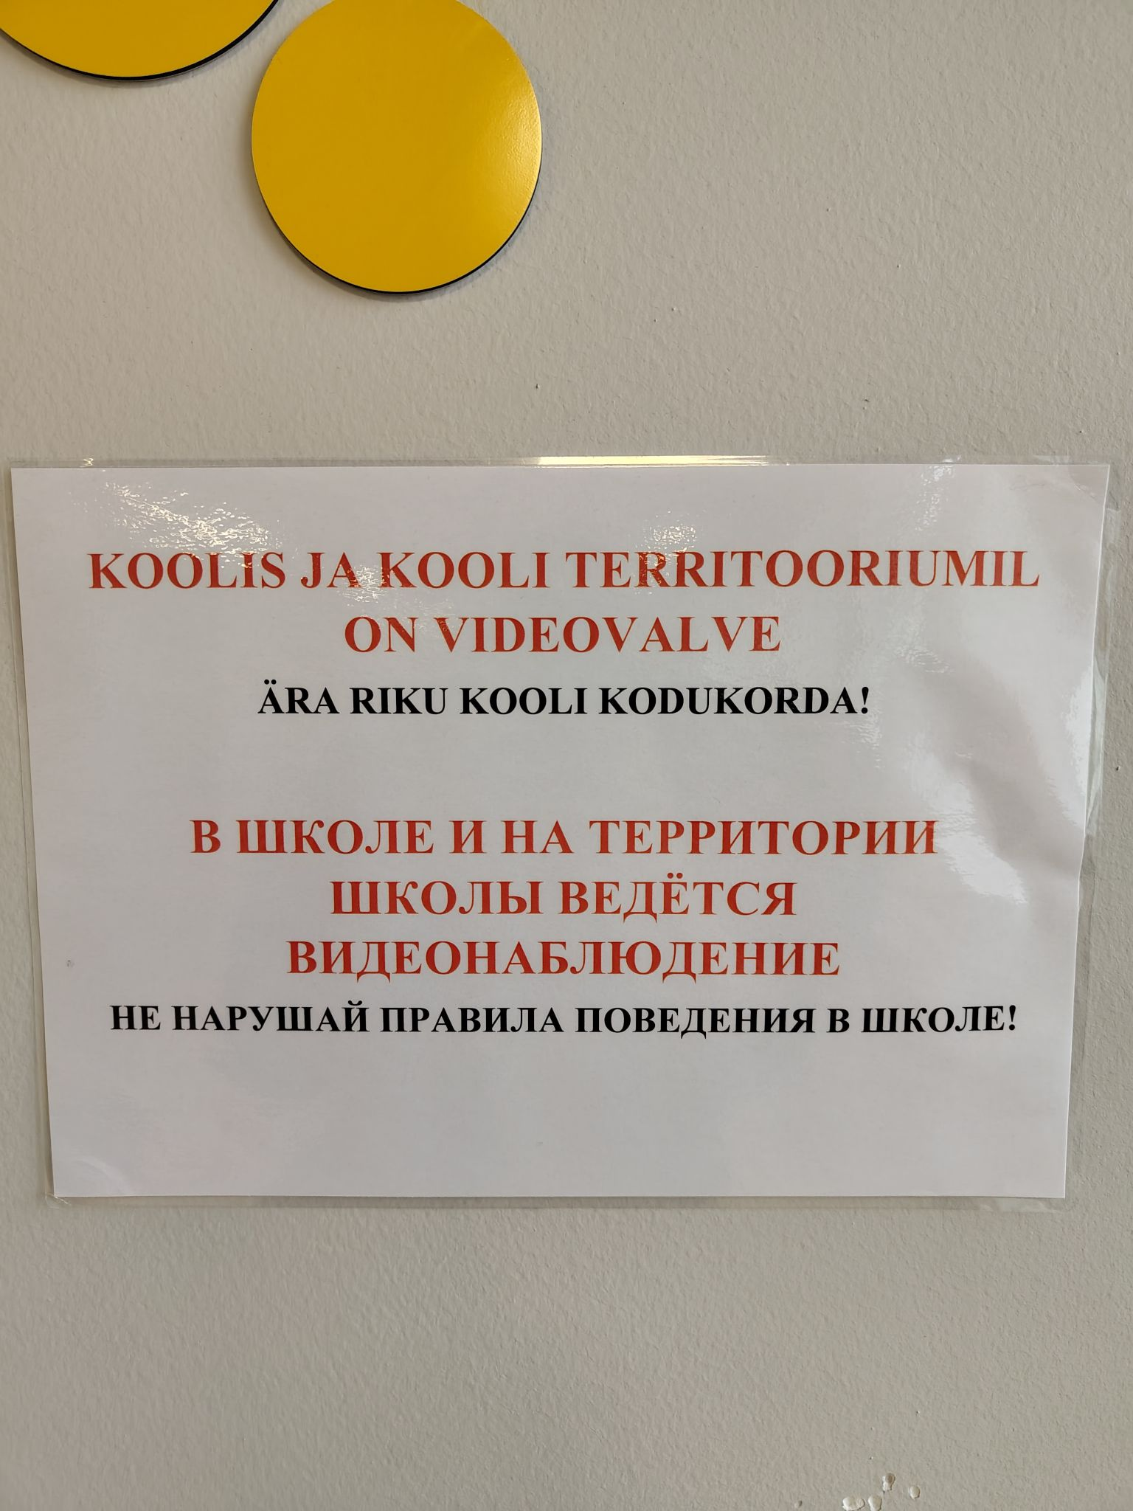
Keelekasutus
„Kasutan vahel vene keelt.”
üksiku sõna tõlkimine
lisaseletused
tekstide tõlkimine
venekeelne paralleelne õppematerjal
vene keele kasutamine tunni läbiviimiseks, vaid vastused eesti keeles
50-50 eesti ja vene keele kasutus
ei julge kasutada, varjatud kasutus

Slide 19
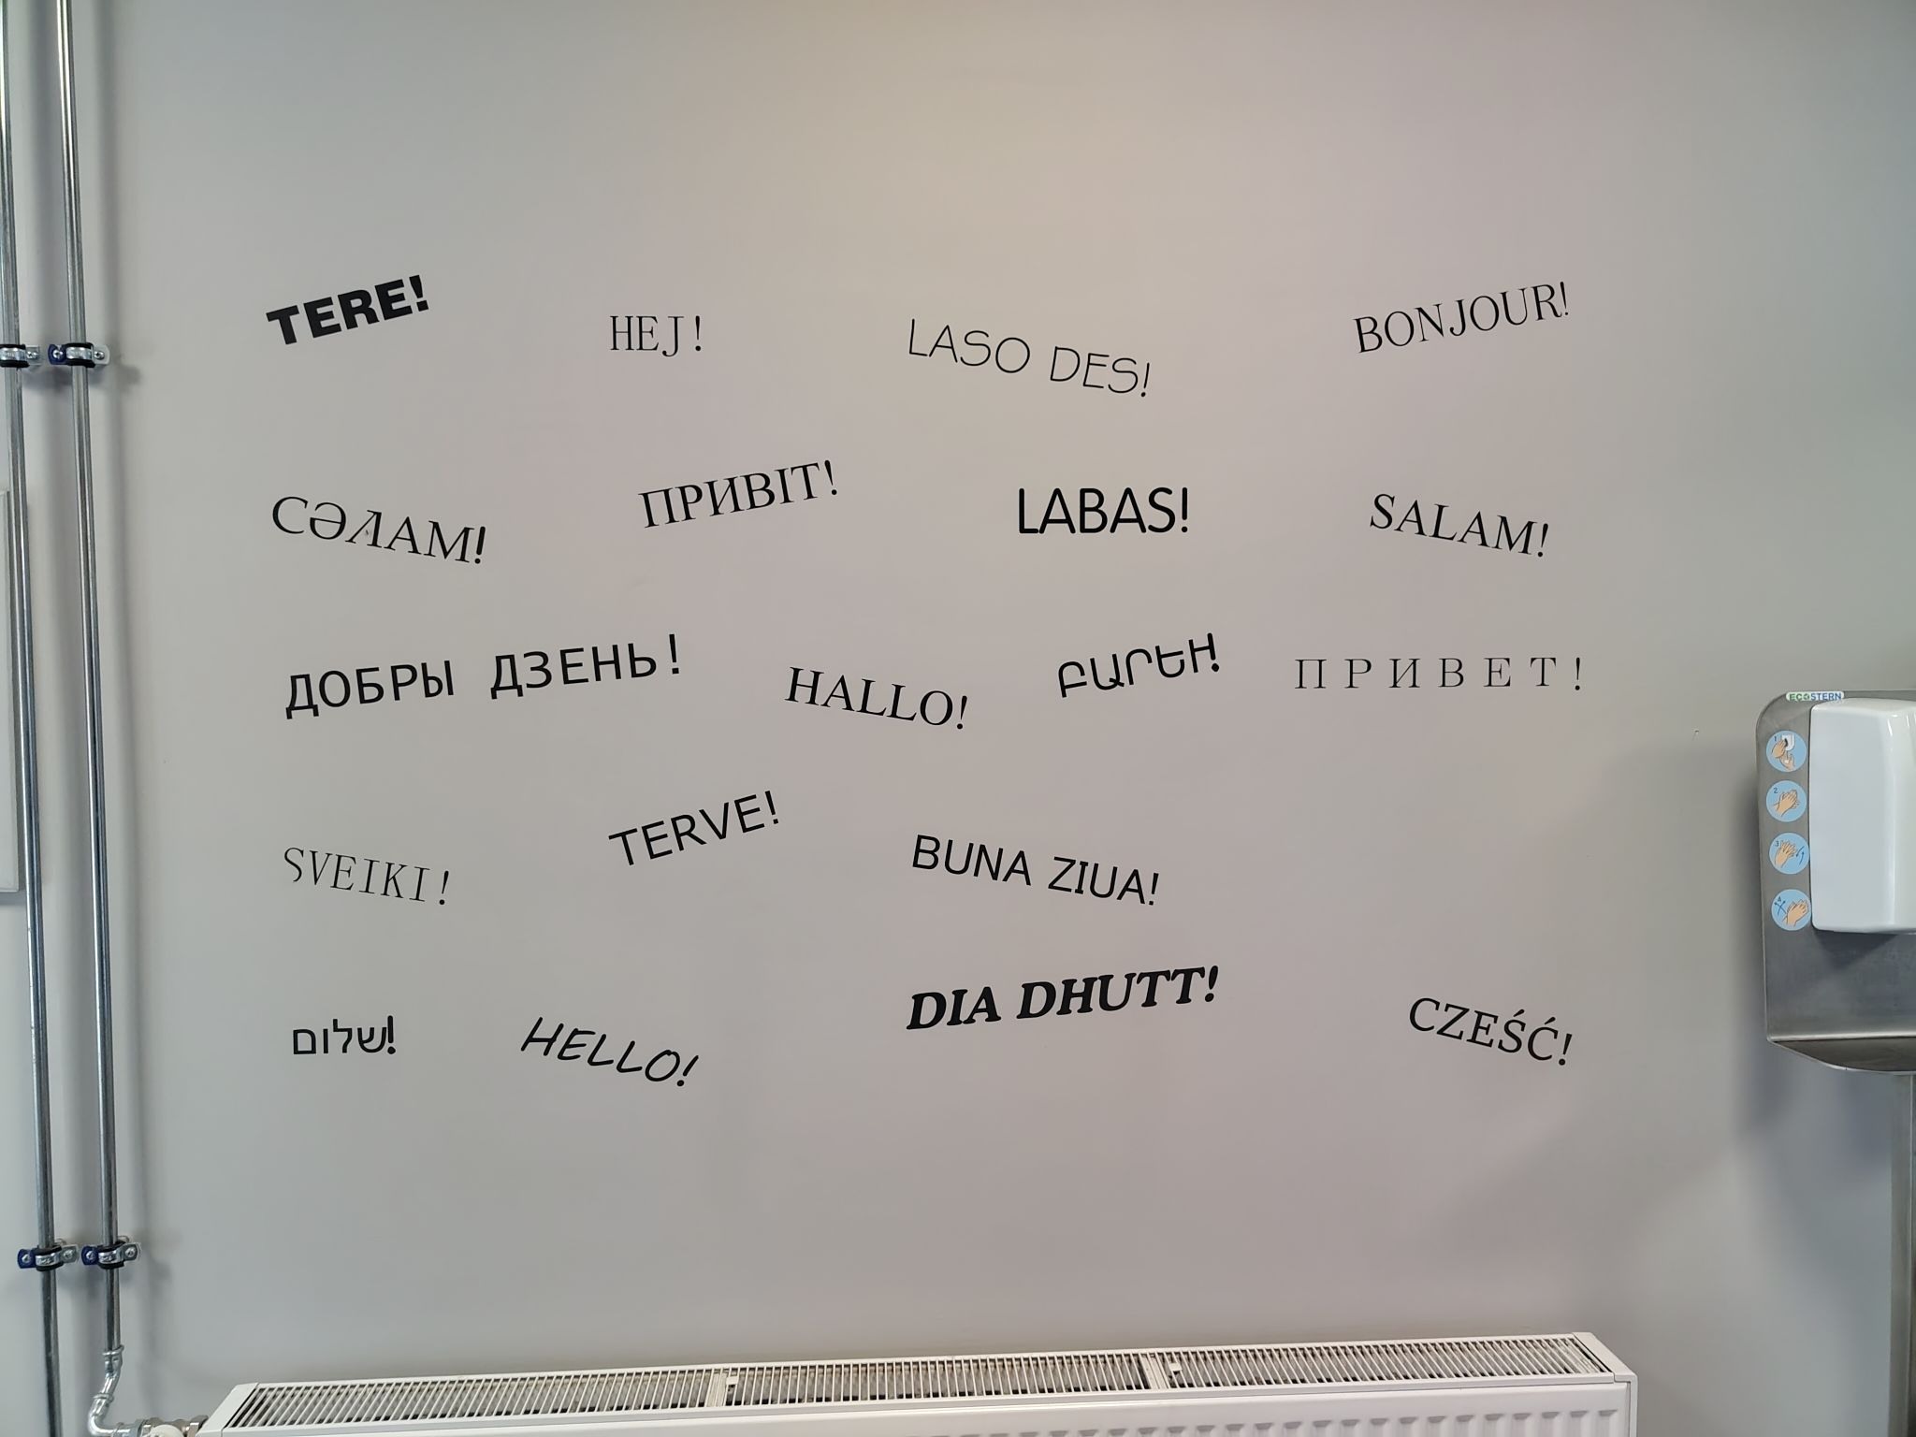
Kultuuritundlikkus
Väga vähe märke muu kui vene keele kasutuse kohta

Slide 20
Mis jäi tunnivaatlustel varjatuks?
Aine- ja keeleõpetaja teadlik strateegiline koostöö
Aine- ja keeleõppe teadlikum, strateegilisem lõimimine
Koostöö vanematega.
  Üksik näide vanematega koos läbi viidud õppekäigust
Kodukeele ja -kultuuri väärtustamine
  (vene keele likvideerimine kooliruumist)
Koostöö tugispetsialistidega
  (kodukeelest erinevas keeles õppe toetamise küsimuses)

Slide 21
Kokkuvõte: esialgsed tähelepanekud
Märke aine- ja keeleõpetajate LAK-koostööst vähe (juhiintrvjuudest ilmneb)
Ainetundides enamasti ei paistnud sihipäraselt seatud keeleõppe eesmärki. Ka keeletundides ei paistnud sihipärast ainekeele eesmärki.
Märke õppijate kodukeele ja –kultuuri tunnustamisest, õppetöös kasutamisest vähe (juhid põhjendavad)
Rahapuudus seab piirid ligipääsule kvaliteetsetele avaldatud õppematerjalidele
  „Iga õpetaja sai valida ligipääsu ainult ühele Koolibri e-kursusele.”
Õpetajaskonnas on palju uusi tulijaid. -> Üldpedagoogiliste pädevuste kujunemine on alles protsessis, sh klassi haldamise oskused.

Slide 22
Kirjandus
Baird, Piret; Argus, Reili; Bernhardt, Kristiina 2025. Kooli keeleõppemudelid ja eesti keele kui teise keele omandamine. – Eesti Haridusteaduste Ajakiri 13 (2), 163–190
Coyle, Do; Hood, Philip; Marsh, David 2010. CLIL: Content and language integrated learning. Cambridge: Cambridge University Press.
Gibbons, Pauline 2015. Scaffolding language, scaffolding learning: Teaching English language learners in the mainstream classroom (2nd ed.). Portsmouth: Heinemann.
Lee, Okhee; Lee, Margaret M.; Lo, Yuen Yi 2025. Content and Language Integrated Learning (CLIL): A meta-analysis of its effects on language and content learning. Cambridge: Cambridge University Press.
McCarty, T. 2015. Ethnography in Language Planning and Policy Research. In F. M. Hult & D. C. Johnson (eds.) Research Methods in Language Policy and Planning. Wiley Blackwell, 81–93. ​
Mehisto, Peeter; Marsh, David; Frigols, Maria Jesús 2008. Uncovering CLIL: Content and language integrated learning in bilingual and multilingual education. London: Macmillan.
Ronfeldt, Matthew; Farmer, Susanna Owens; McQueen, Kevin; Grissom, Jason A. 2015. Teacher collaboration in instructional teams and student achievement. – American Educational Research Journal 52 (3), 475–514.

Slide 23

Aitäh!
Helena Metslang
helena.metslang@ut.ee
Anette Ross
anette.ross@ut.ee

